Slide 1
Опыт работы «Школы реабилитации и ухода за детьми с тяжелыми множественными нарушениями здоровья» в рамках («Социальной службы «Микрореабилитационный центр»)
областное государственное бюджетное учреждение социального обслуживания «Комплексный центр социального обслуживания
населения Заларинского района»
Подготовил: специалист по комплексной реабилитации инвалидов отделения сопровождения семей с детьми-инвалидами, детьми с ограниченными возможностями («Социальная служба «Микрореабилитационный центр») Выборова Елена Викторовна

Slide 2
Семья — это особый мир, внутри которого разворачиваются индивидуальные истории человеческих судеб. Рождение в семье ребенка-инвалида или ребенка с ограниченными возможностями здоровья это проблема, затрагивающая все стороны ее жизни.

Slide 3
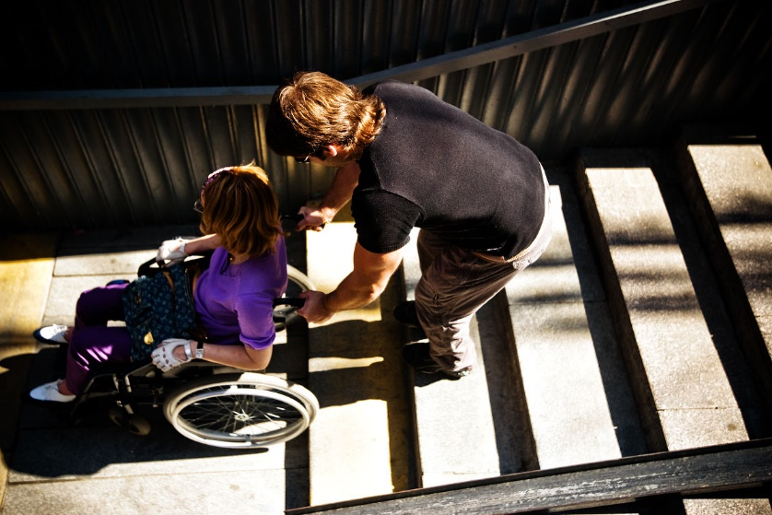

Slide 4
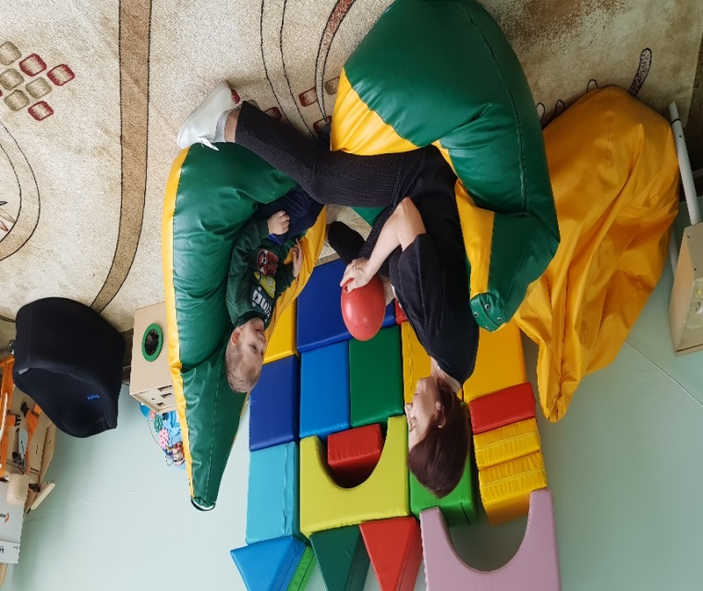
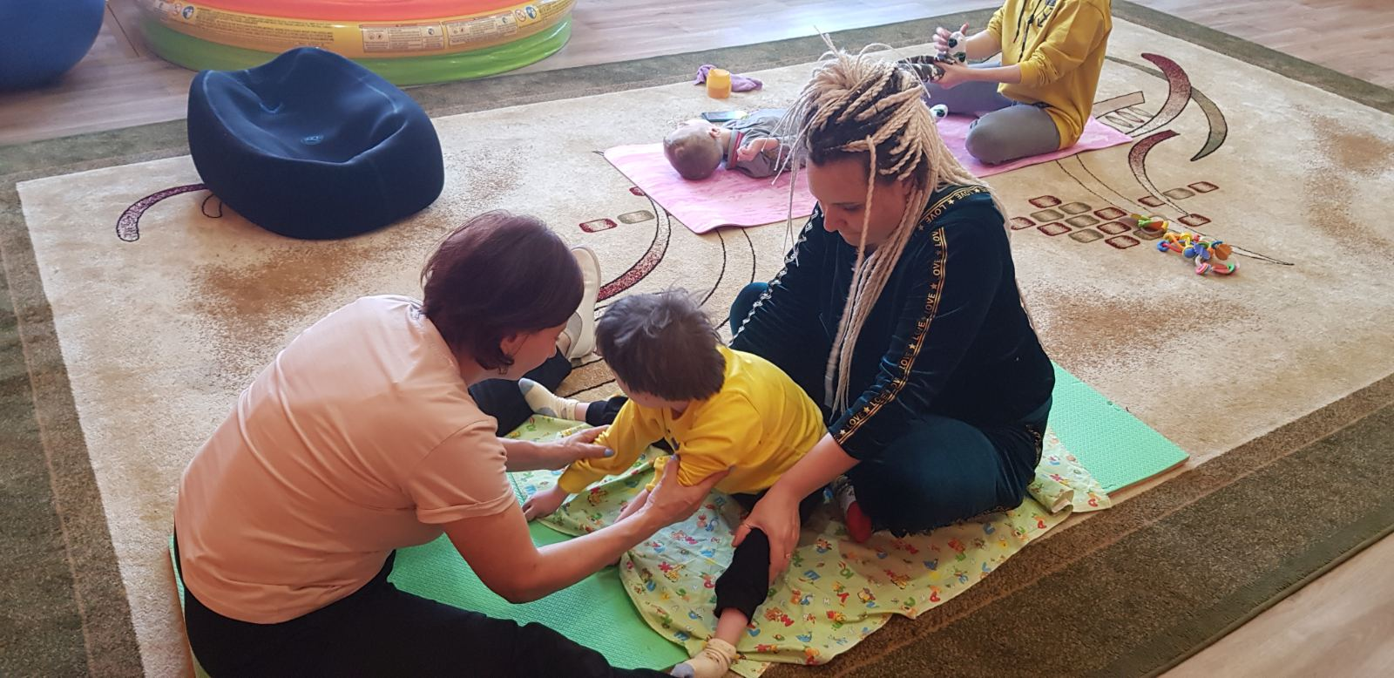

Slide 5
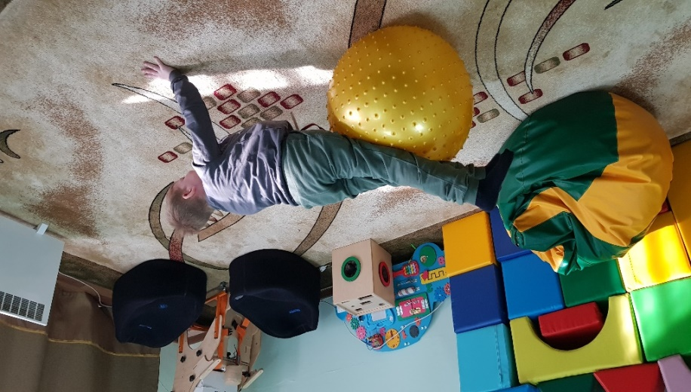
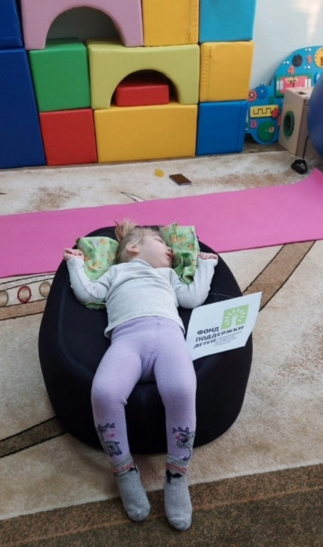
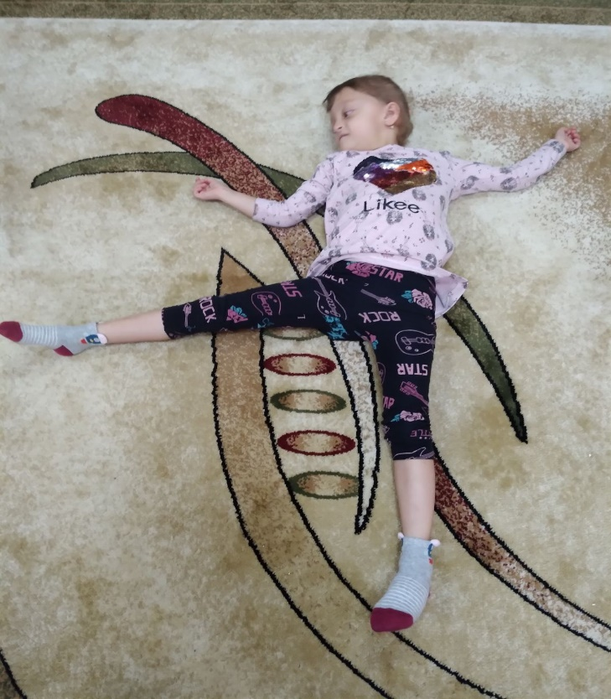

Slide 6
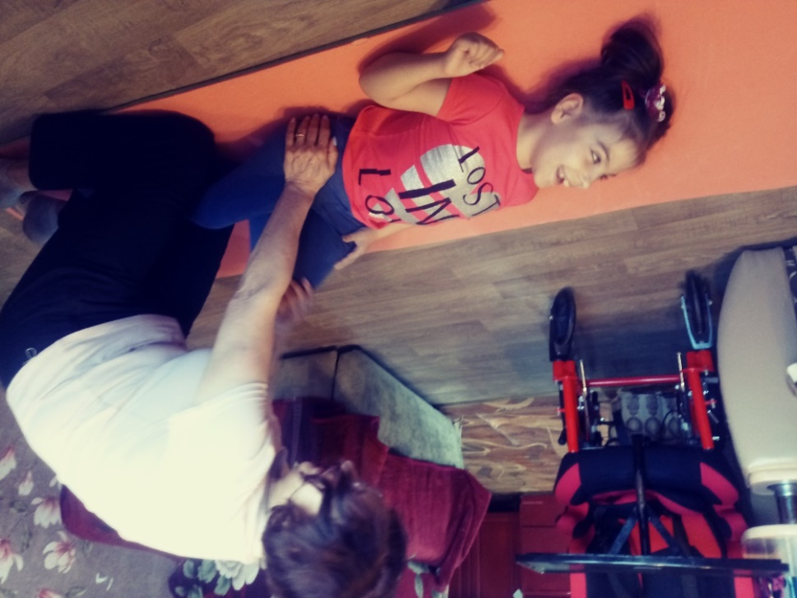
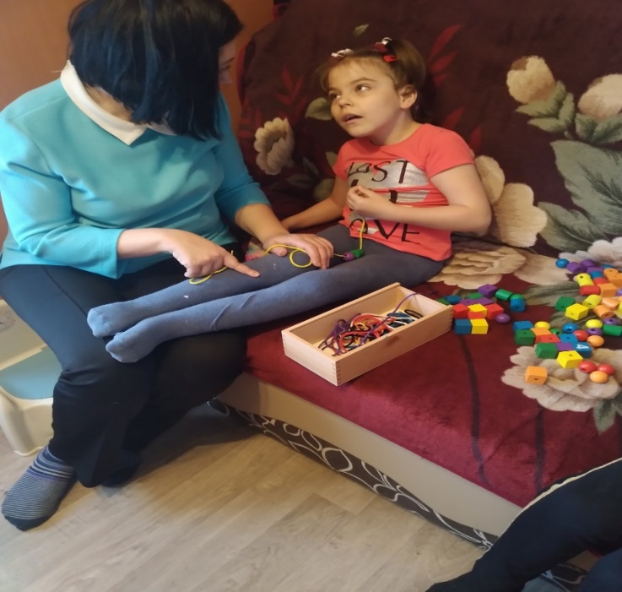
«Школа ухода и реабилитации»
Цель данной программы: повышение социально- психологической компетенции и обучения родителей навыкам ухода и реабилитации детей, имеющих особенности в развитии, в домашних условиях.

Slide 7
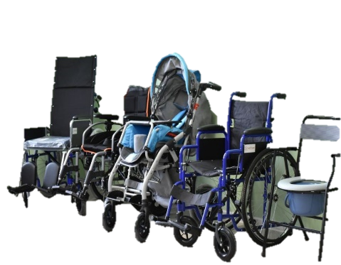
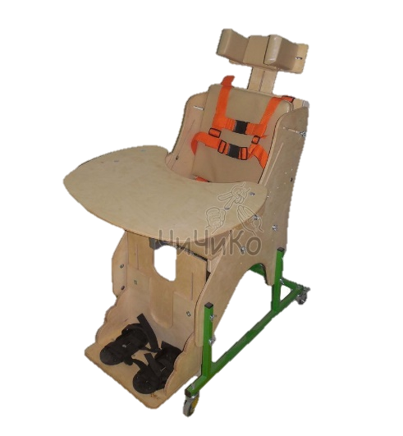
Технические средства или вспомогательные приспособления
Место для рисунка
обеспечивающие возможность передвижения в пространстве (кресла-коляски, ходунки,
вертикализаторы, сиденья)странстве (кресла-коляски, ходунки,, сиденья)
предназначенные для развития двигательных возможностей (велосипеды, стулья, ортопедическая обувь и др.)
Место для рисунка
Ь
облегчающие гигиену пациента (кресла-туалеты, сиденья для ванны и т. п.).
нызможностей (велосипеды, стулья, ортопедическая

Slide 8
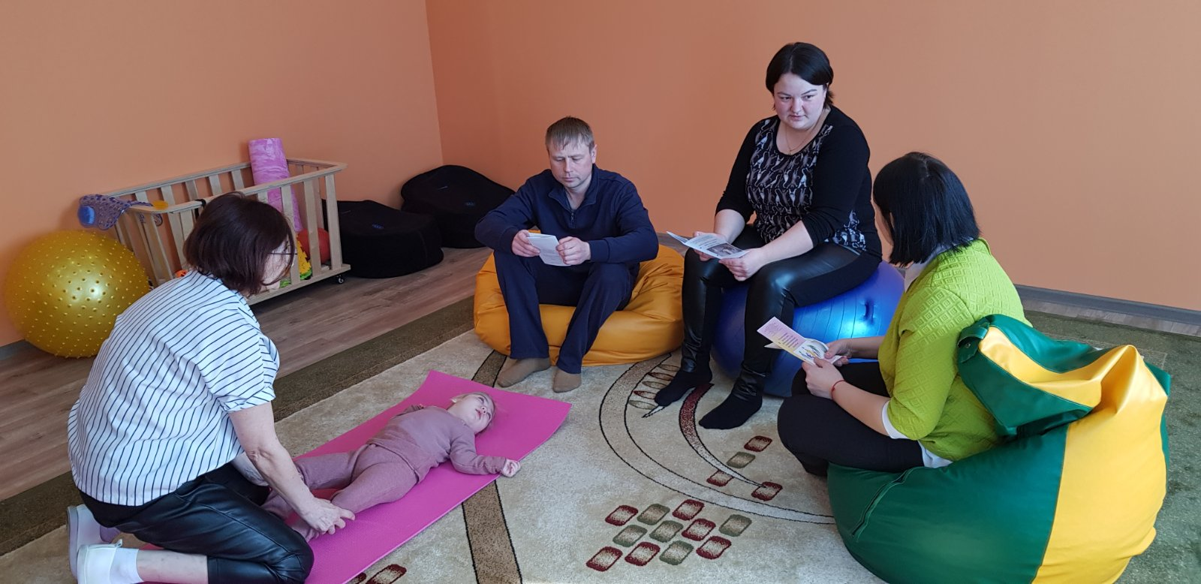
Место для рисунка
Место для рисунка

Slide 9
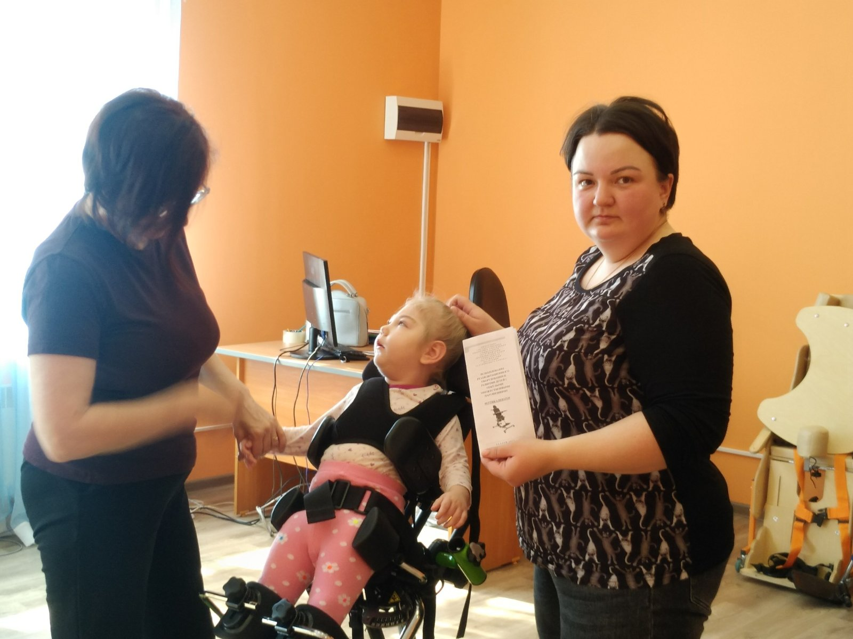
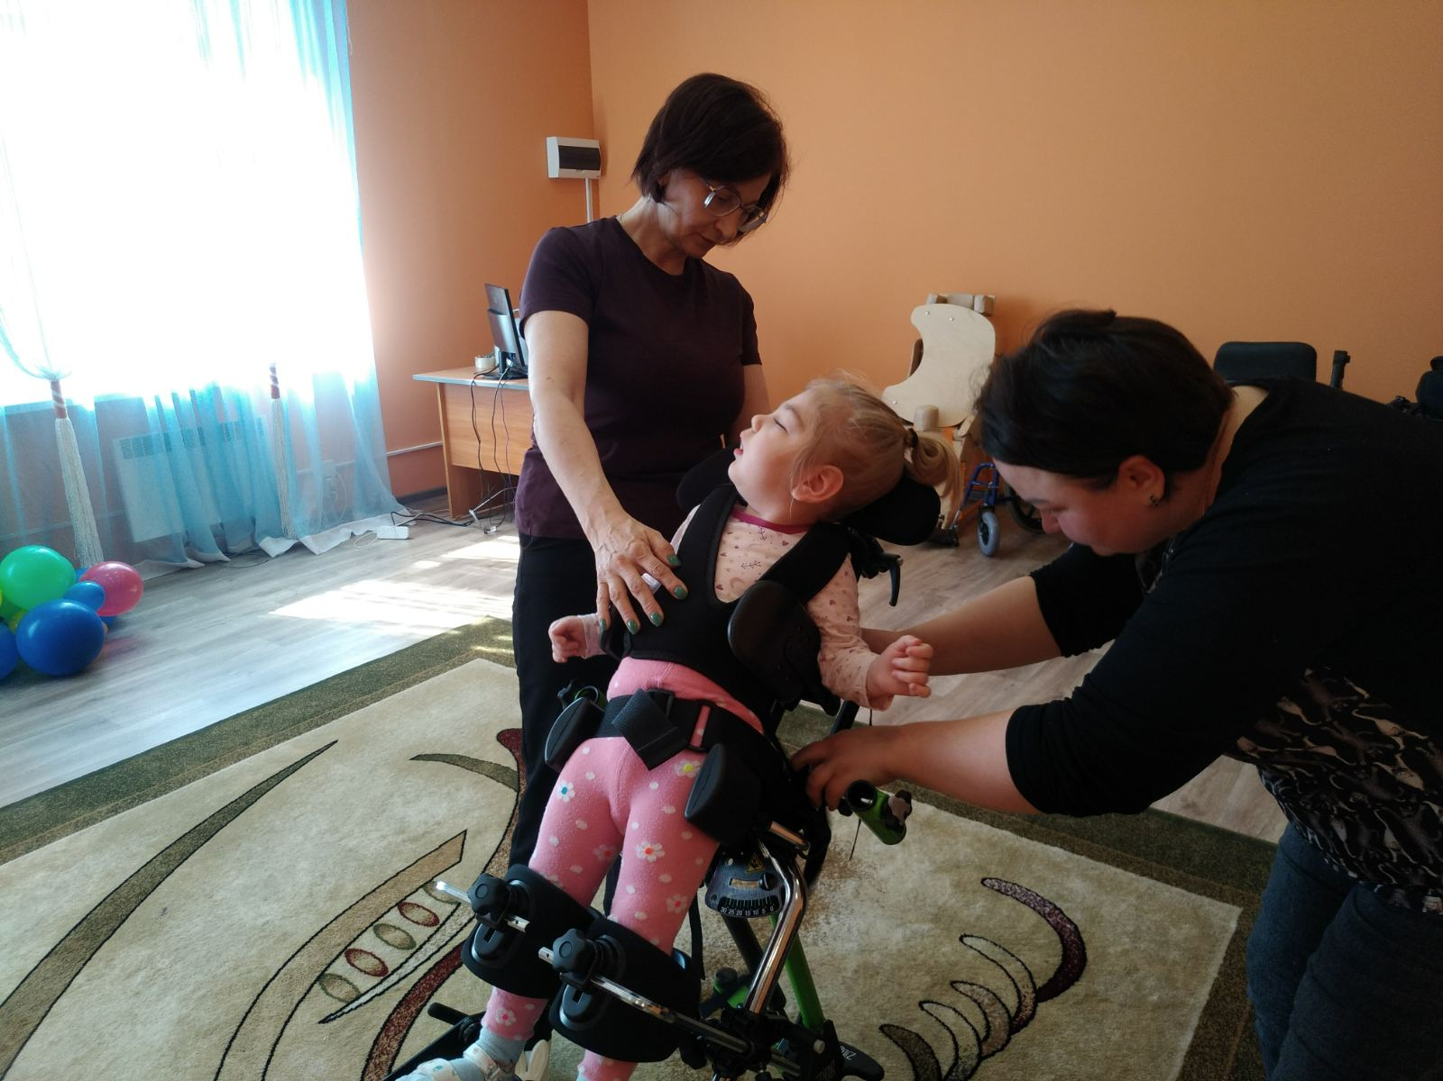

Slide 10
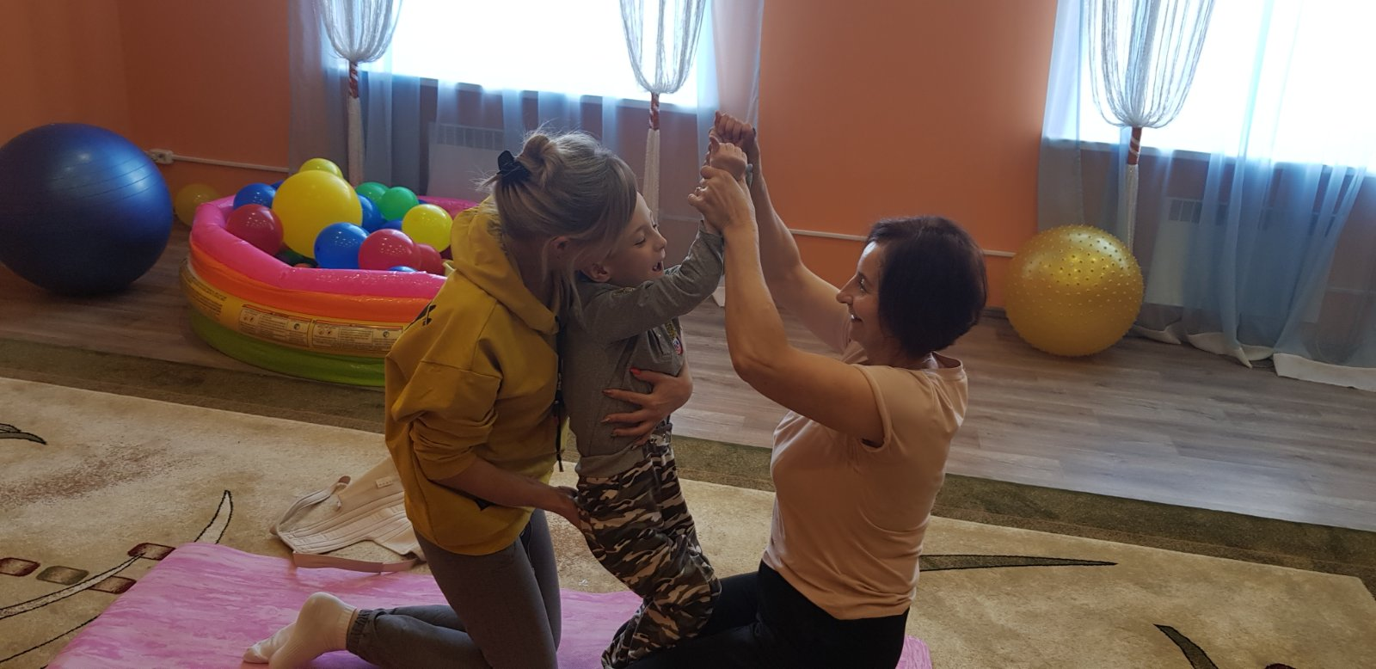
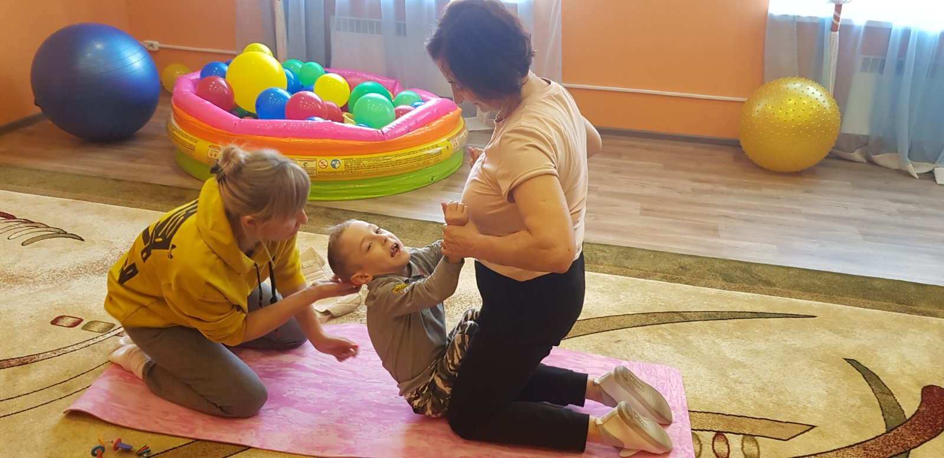

Slide 11
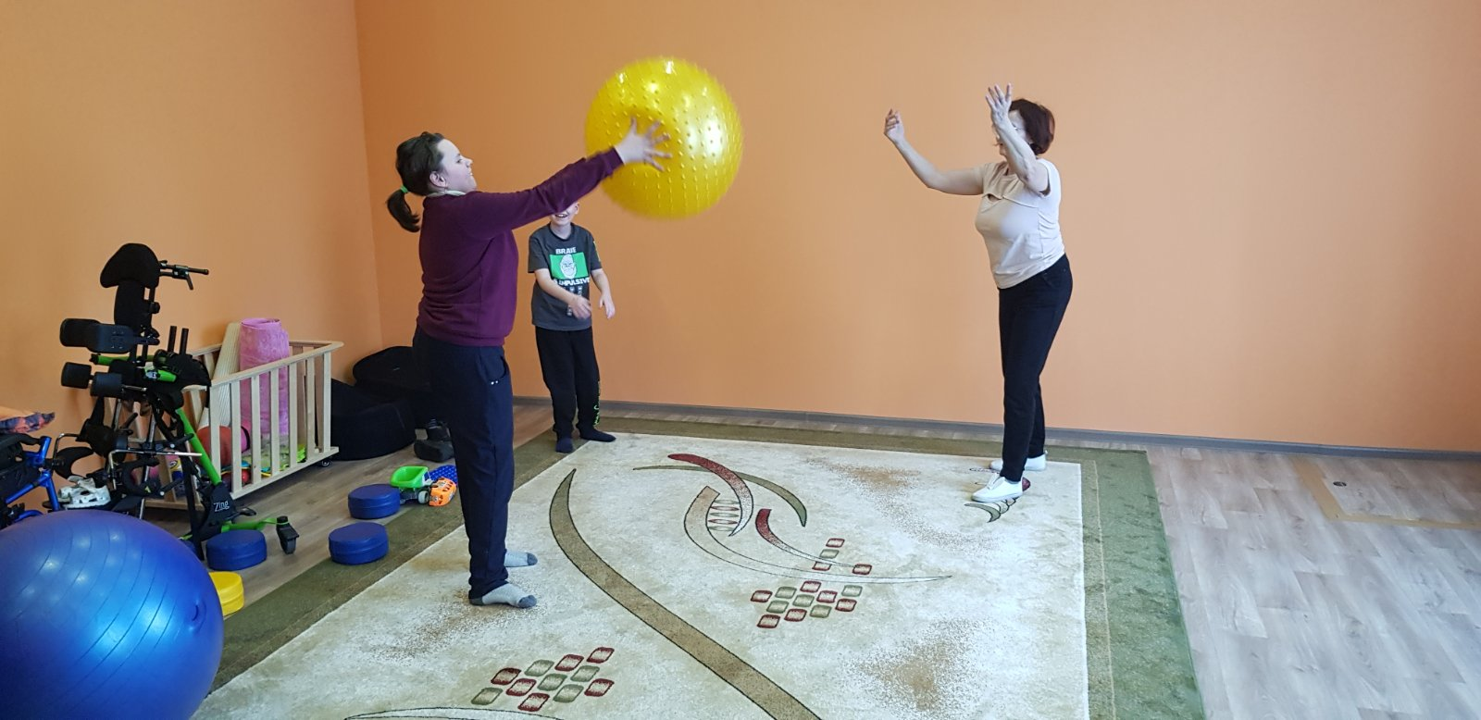
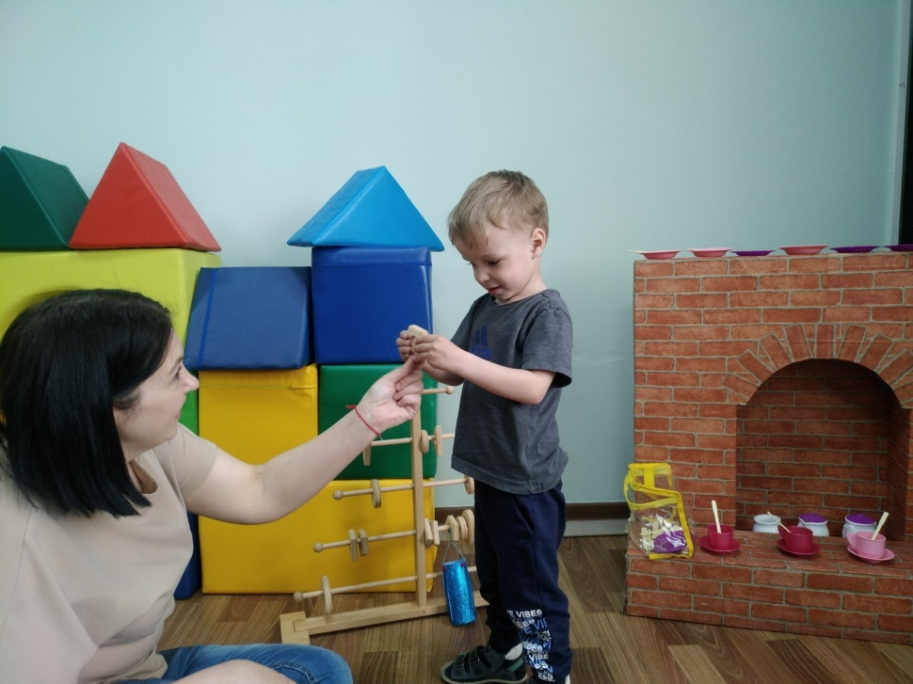
Место для рисунка
Место для рисунка

Slide 12
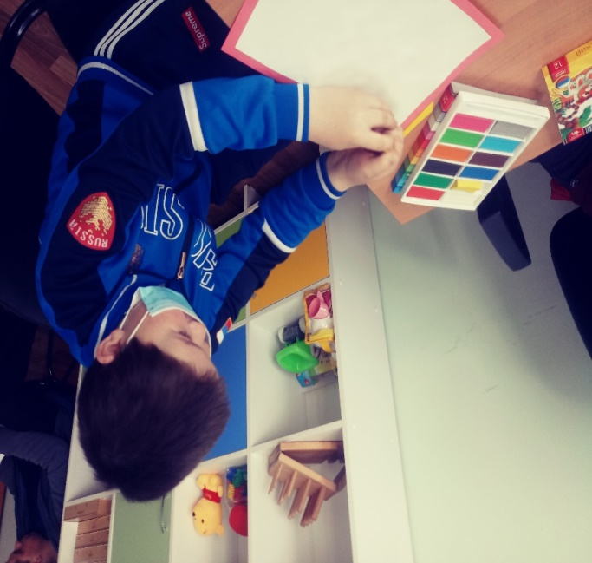
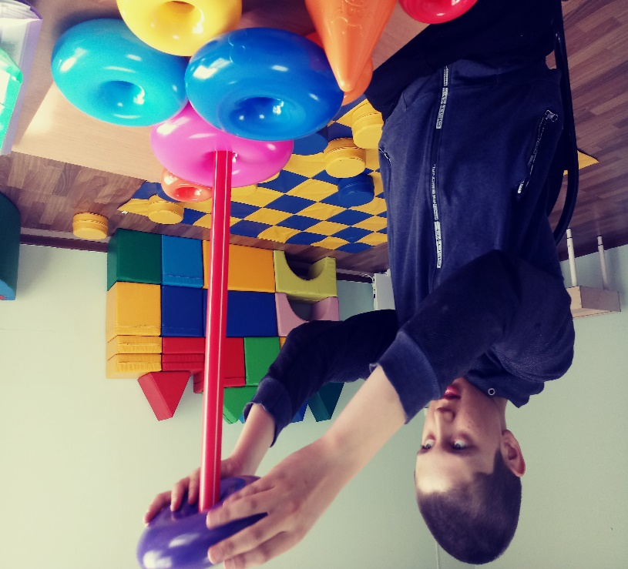
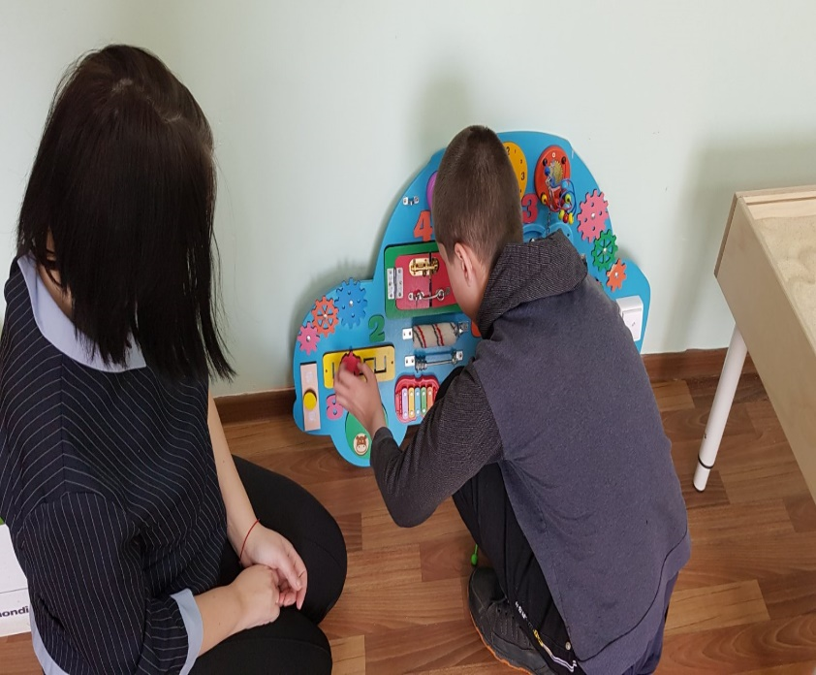
Место для рисунка
Место для рисунка

